Slide 1






Política Monetaria y Aplicaciones
Alan Ledesma
Curso de Extensión de Economía Avanzada - 2025
Banco Central de Reserva del Perú
Gerencia Central de Estudios Económicos
Gerencia de Política Monetaria
Subgerencia de diseño de política monetaria
Departamento de Modelos Macroeconómicos
Marzo de 2025
Las opiniones expresadas en estas diapositivas y durante la presentación son de exclusiva responsabilidad del autor y no reflejan necesariamente los puntos de vista del Banco Central de Reserva del Perú.

Slide 2
Tabla de Contenido
Características del Modelo de Proyección Trimestral (reducido)
Principales bloques del MPT
2.1. Inflación
2.2. Brecha del Producto
2.3. Tipo de cambio
2.4. Tasa de interés de referencia
Proyección con Incertidumbre

Slide 3
Tabla de Contenido
Características del Modelo de Proyección Trimestral
Principales bloques del MPT
2.1. Inflación
2.2. Brecha del Producto
2.3. Tipo de cambio
2.4. Tasa de interés de referencia
Proyección con Incertidumbre

Slide 4
El Modelo de Proyección Trimestral (MPT)
Sus principales funciones son:
Realizar proyecciones condicionadas a una respuesta de política monetaria y a trayectorias de variables exógenas (inflaciones, tasas de interés, brecha del producto y tipo de cambio)
Analizar el mecanismo de transmisión de distintos choques sobre las principales variables macroeconómicas.
Es flexible, al permitir realizar proyecciones condicionales.
Se imputan pronósticos de corto y mediano plazo de expertos (precios de alimentos y energía, impulso fiscal y variables internacionales)
Se incorporan ajustes en proyección correspondientes a los supuestos de cada escenario.
Es empíricamente relevante: La gran mayoría de parámetros son estimados utilizando datos desde el inicio del esquema de metas de inflación en el Perú (2002).
Se reconoce la presencia de no linealidades en la economía.
4

Slide 5
El Modelo de Proyección Trimestral (MPT)
Modelo con tradición nuevo keynesiana para economía pequeña y abierta
(i.e., rigidez de precios, competencia imperfecta, rol explícito para la política monetaria).
Modelo semiestructural dinámico estocástico que incorpora modificaciones para replicar hechos estilizados de la economía peruana:
Pequeña economía abierta: bloque doméstico no impacta bloque externo.
Dolarización financiera parcial: condiciones monetarias en soles y dólares.
Instrumentos de política adicionales: Encajes (MN y ME).
Intervención cambiaria orientada a reducir la volatilidad del tipo de cambio.
Es un modelo de brechas o impulsos: Describe la transición en el corto y mediano plazo del estado actual de la economía hacia un estado estacionario, en donde la inflación converge al centro del rango meta del BCRP y las brechas e impulsos convergen a cero.
5

Slide 6
Sistema de Proyección de inflación con dolarización financiera
Implicancias de la dolarización financiera parcial para el MPT:
(1) Curva de Phillips:
Bajo efecto traspaso (0.1-0.2 %) en el primer año.
(2) Demanda agregada:
Tasa de interés real de LP en dólares.
Efecto hoja de balance.
(3) Ecuación de tipo de cambio:
Término inercial.
Modelo de Proyección trimestral (MPT):
(1) Curva de Phillips
(2) Demanda agregada
(3) Tipo de cambio
(4) Regla de Política Monetaria
6

Slide 7
Variables exógenas y no observables
La proyección del MPT insume las siguientes proyecciones de expertos:
Precios:
IPC de Alimentos y Energía,
IPC sin Alimentos y Energía (1 mes en adelante – punto inicial).
Impulso fiscal
Externas: Términos de Intercambio, Dólar Canasta, Inflación Externa , Inflación Importada en Dólares (Precios de Importación), Tasas de interés internacionales, crecimiento de socios comerciales .
Además, insume las siguientes estimaciones de variables no observables:
Tasa natural de interés.
PBI potencial
Tipo de cambio real de equilibrio.
7

Slide 8
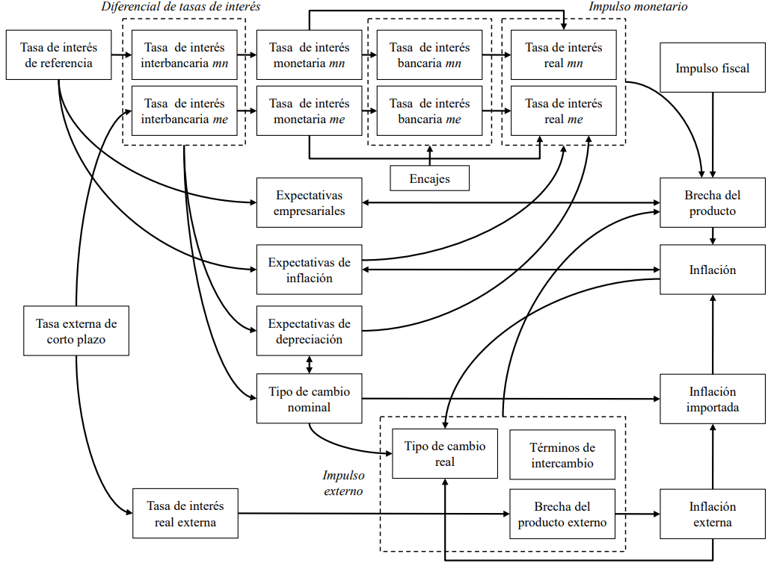
Esquema de canales financieros en el MPT
8

Slide 9
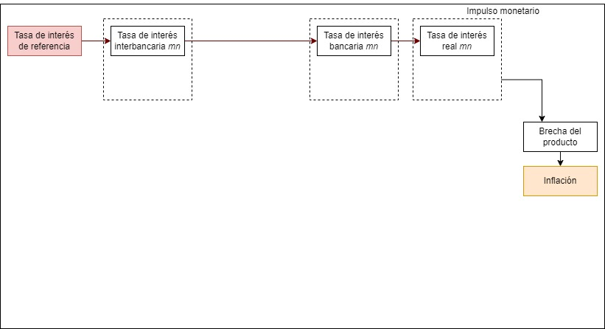
Mecanismos de acción de la política monetaria convencional
tasa de interés real = tasa de interés – inflación esperada
Inflación SAE
Vs.
Inflación AE
2.3. Mecanismos de acción de la política monetaria convencional
9

Slide 10
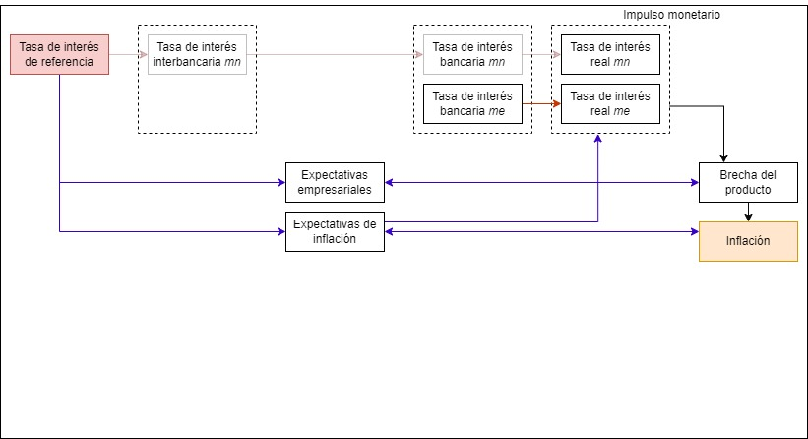
Mecanismos de acción de la política monetaria convencional
Inflación SAE
Vs.
Inflación AE
tasa de interés real MN = tasa de interés MN – inflación esperada
tasa de interés real ME = tasa de interés ME + depreciación esperada – inflación esperada
2.3. Mecanismos de acción de la política monetaria convencional
10

Slide 11
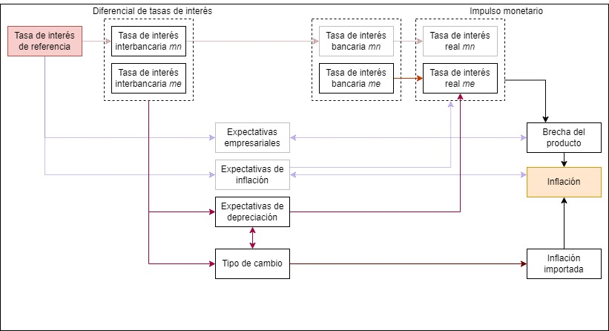
Mecanismos de acción de la política monetaria convencional
Inflación SAE
Vs.
Inflación AE
tasa de interés ME - tasa de interés MN $→$ menor preferencia por $ $→$ menor TC y mayor TC esperado
tasa de interés real ME = tasa de interés ME + depreciación esperada – inflación esperada
2.3. Mecanismos de acción de la política monetaria convencional
11

Slide 12
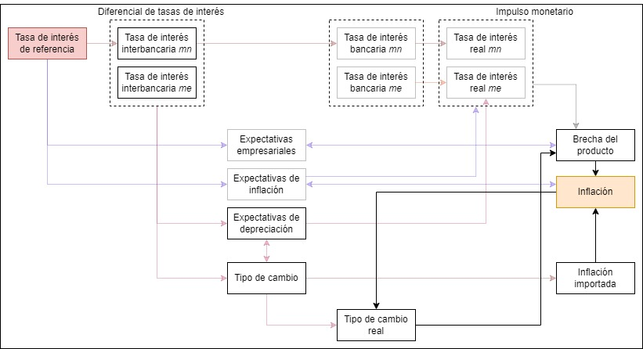
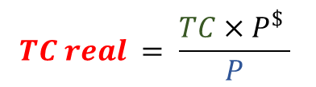
Mecanismos de acción de la política monetaria convencional
Inflación SAE
Vs.
Inflación AE
$$TC real = \frac{TC×P^{\$} }{P}$$
2.3. Mecanismos de acción de la política monetaria convencional
12

Slide 13
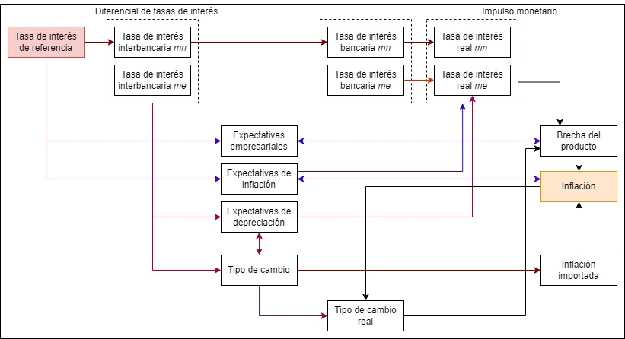
Mecanismos de acción de la política monetaria convencional
Inflación SAE
Vs.
Inflación AE
2.3. Mecanismos de acción de la política monetaria convencional
13

Slide 14
Tabla de Contenido
Características del Modelo de Proyección Trimestral
Principales bloques del MPT
2.1. Inflación
2.2. Brecha del Producto
2.3. Tipo de cambio
2.4. Tasa de interés de referencia
Proyección con Incertidumbre

Slide 15
Estructura de la inflación doméstica
Componentes por el lado de la oferta
Inflación de alimentos y energía: componentes volátiles y transitorios de la inflación (no sujetos a rigideces de precios)
Componentes por el lado de la Demanda
Brecha del producto: Indicadores de actividad que afectan a la inflación
Formación de precios
Inflación inercial y de expectativas: Agentes consideran la información pasada y sus expectativas futuras al establecer precios
Factores externos
Inflación importada (efecto traspaso): Inflación de socios comerciales y precios de commodities más variación del tipo de cambio.

Slide 16
Determinantes de los Precios de Alimentos y Energía
Cotizaciones Futuras
(maíz, torta de soya, trigo, aceite de soya)
Tipo de Cambio
Precios de Importación CIF y FOB
Precios Mayoristas y Minoristas (Midagri)
Siembras y rendimientos
Condiciones Climatológicas
Fertilizantes
Alimentos Dependientes de Cotizaciones Internacionales
Alimentos Perecibles Agrícolas
Precios de Alimentos y Energía
Combustibles
Electricidad
Precios de paridad de importación
WTI y Gas Propano y Butano Mont Belvieu
FEPC
Estimación del Margen Minorista
Factores Macroeconómicos
(tipo de cambio, IPM)
Cotizaciones Futuras
(aluminio, cobre)

Slide 17
Determinantes Macroeconómicos de la Inflación
Inflación externa
Depreciación nominal
Efecto Traspaso
Inflación de importaciones
Presiones de
demanda
Brecha del producto
Inflación Total
Presiones de
oferta
Inflación de alimentos y energía
Inercia y expectativas
17

Slide 18
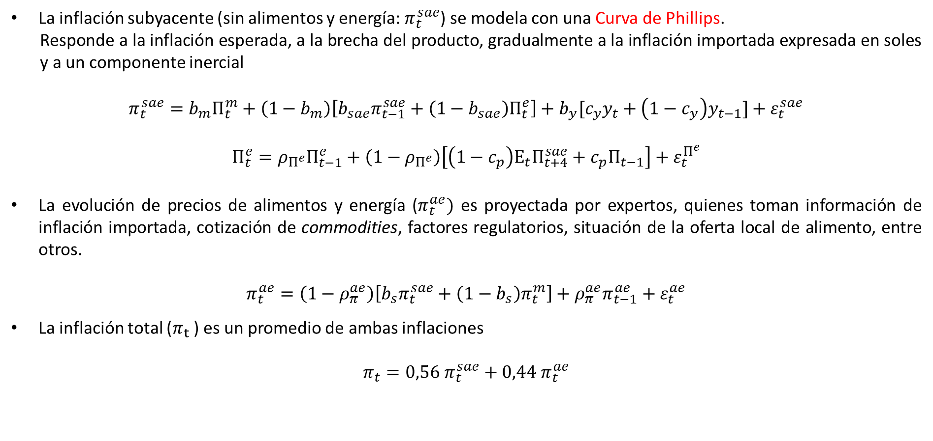
Inflación Doméstica
La inflación subyacente (sin alimentos y energía: $π_{t}^{sae}$) se modela con una Curva de Phillips.
Responde a la inflación esperada, a la brecha del producto, gradualmente a la inflación importada expresada en soles y a un componente inercial
$$π_{t}^{sae}=b_{m}Π_{t}^{m}+\left(1−b_{m}\right)\left[b_{sae}π_{t−1}^{sae}+\left(1−b_{sae}\right)Π_{t}^{e}\right]+b_{y}[{c_{y}y}_{t}+\left(1−c_{y}\right)y_{t−1}]+ε_{t}^{sae}$$
$$Π_{t}^{e}=ρ_{Π^{e}}Π_{t−1}^{e}+\left(1−ρ_{Π^{e}}\right)\left[\left(1−c_{p}\right)E_{t}Π_{t+4}^{sae}+c_{p}Π_{t−1}\right]+ε_{t}^{Π^{e}}$$
La evolución de precios de alimentos y energía ($π_{t}^{ae})$ es proyectada por expertos, quienes toman información de inflación importada, cotización de commodities, factores regulatorios, situación de la oferta local de alimento, entre otros.
$$π_{t}^{ae}=\left(1−ρ_{π}^{ae}\right)\left[b_{s}π_{t}^{sae}+\left(1−b_{s}\right)π_{t}^{m}\right]+ρ_{π}^{ae}π_{t−1}^{ae}+ε_{t}^{ae}$$
La inflación total ($π_{t}$) es un promedio de ambas inflaciones
$$π_{t}={0,56 π}_{t}^{sae}+0,44 π_{t}^{ae}$$
18

Slide 19
No linealidades en la proyección de la Inflación
Objetivo: Contar con la mejor proyección de la inflación para la toma de decisiones
Estar pendiente de posibles cambios en la estructura de los parámetros del modelo: para ello el modelo es re estimado y evaluado cada año con la actualización de nuevos datos y tomando en cuenta el estado de la economía.
Activación/desactivación de choques que generan efectos no lineales: si bien el modelo es lineal alrededor del estado estacionario, se cuenta con estimaciones externas de posibles rangos en los parámetros del modelo que pueden activarse dependiendo de la magnitud del choque (mayor distancia del estado estacionario).
Ejemplos:
La pendiente de la curva de Phillips puede ser mayor si la brecha del producto refleja una economía sobrecalentada.
La depreciación del sol puede ser de tal magnitud que se active el efecto hoja de balance sobre las condiciones monetarias.
Las estimaciones recientes del MPT hasta antes de la pandemia sugieren que se ha venido registrando un aplanamiento de la pendiente de la curva de Phillips lo que está en línea con observaciones en otras economías
19

Slide 20
Tabla de Contenido
Antecedentes
Características del Modelo de Proyección Trimestral
Principales bloques del MPT
3.1. Inflación
3.2. Brecha del Producto
3.3. Tipo de cambio
3.4. Tasa de interés de referencia
Proyección con Incertidumbre

Slide 21
Lenta recuperación de EEUU y Europa, desaceleración de China y caída de precios de commodities
Post Crisis
Estabilización de precios de commodities e inestabilidad política
Pandemia COVID 19
Alza de precios de commodities
Crisis
Financiera
1/ Estimación a partir MPT (consistente con el programa monetario de mayo 2022).
* Proyección – PM Mayo 2022.

Slide 22
Determinantes Macroeconómicos del PBI
Tasa de interés real en soles
PBI potencial
Tasa de interés real en dólares
Factores
domésticos
Tipo de cambio real
Brecha del producto
PBI real
Impulso fiscal
Brecha de los TI
Factores
externos
Brecha del PBI externo
Variables exógenas
Variables endógenas

Slide 23
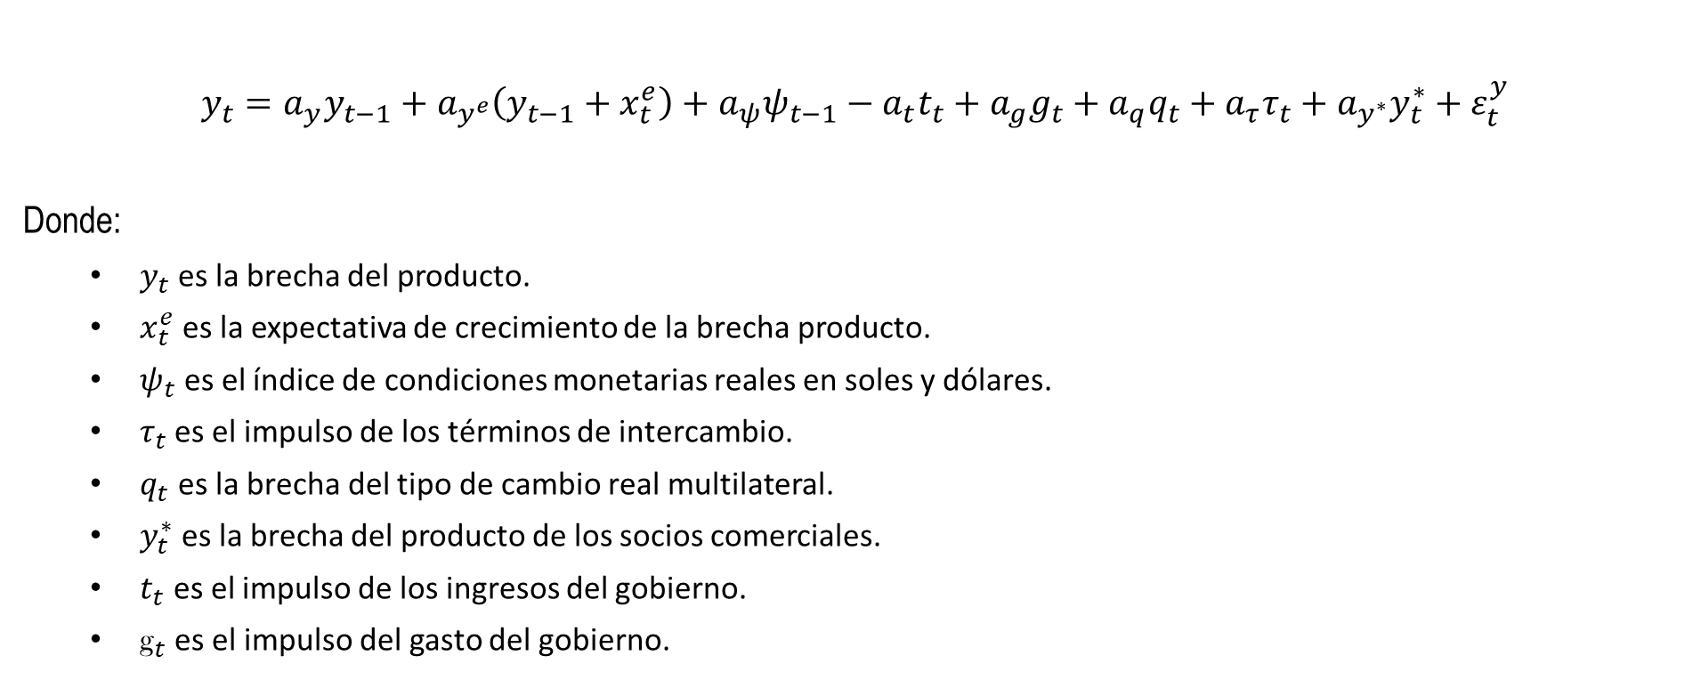
Determinantes Macroeconómicos del PBI
Ecuación de Brecha del Producto
$$y_{t}=a_{y}y_{t−1}+a_{y^{e}}\left(y_{t−1}+x_{t}^{e}\right)+a_{ψ}ψ_{t−1}−a_{t}t_{t}+a_{g}g_{t}+a_{q}q_{t}+a_{τ}τ_{t}+a_{y^{∗}}y_{t}^{∗}+ε_{t}^{y}$$
Donde:
$y_{t}$es la brecha del producto.
$x_{t}^{e}$ es la expectativa de crecimiento de la brecha producto.
$ψ_{t}$ es el índice de condiciones monetarias reales en soles y dólares.
$τ_{t}$ es el impulso de los términos de intercambio.
$q_{t}$ es la brecha del tipo de cambio real multilateral.
$y_{t}^{∗}$ es la brecha del producto de los socios comerciales.
$t_{t}$ es el impulso de los ingresos del gobierno.
${\text{g}}_{t}$ es el impulso del gasto del gobierno.
23

Slide 24

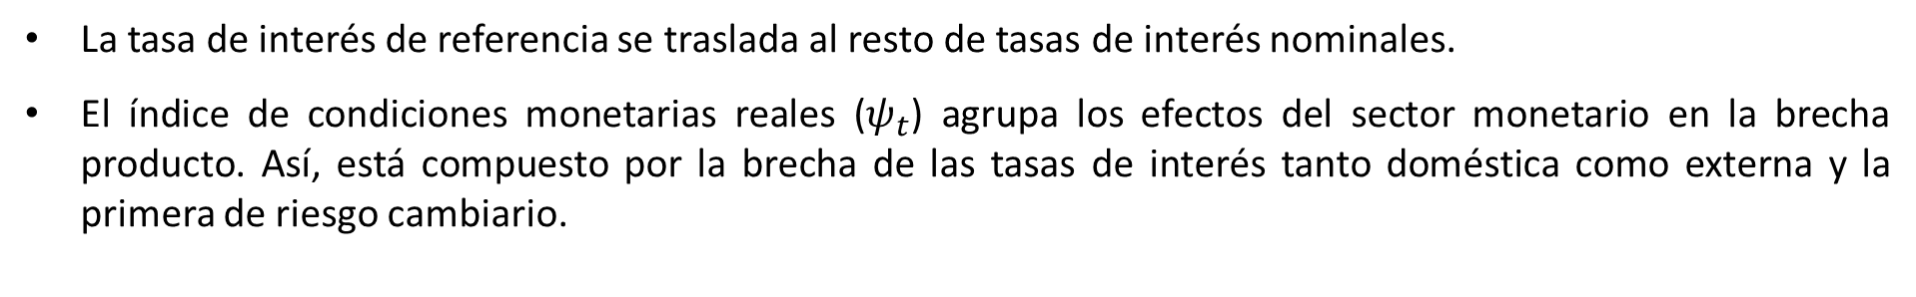



Condiciones Monetarias Reales
La tasa de interés de referencia se traslada al resto de tasas de interés nominales.
El índice de condiciones monetarias reales ($ψ_{t}$) agrupa los efectos del sector monetario en la brecha producto. Así, está compuesto por la brecha de las tasas de interés tanto doméstica como externa y la primera de riesgo cambiario.
$$r_{t}^{mn}$$
Brecha de la tasa de interés real doméstica
$$ψ_{t}$$
$$r_{t}^{me}$$
Brecha de la tasa de interés real externa en S/
Índice de condiciones monetarias reales
$$X_{t}$$
Prima por riesgo cambiario
$$ψ_{t}=−[c_{r}^{mn}r_{t}^{mn}+c_{r}^{me}r_{t}^{me}+c_{HB}(X_{t}−{\overline{X}}_{t})]$$

Slide 25

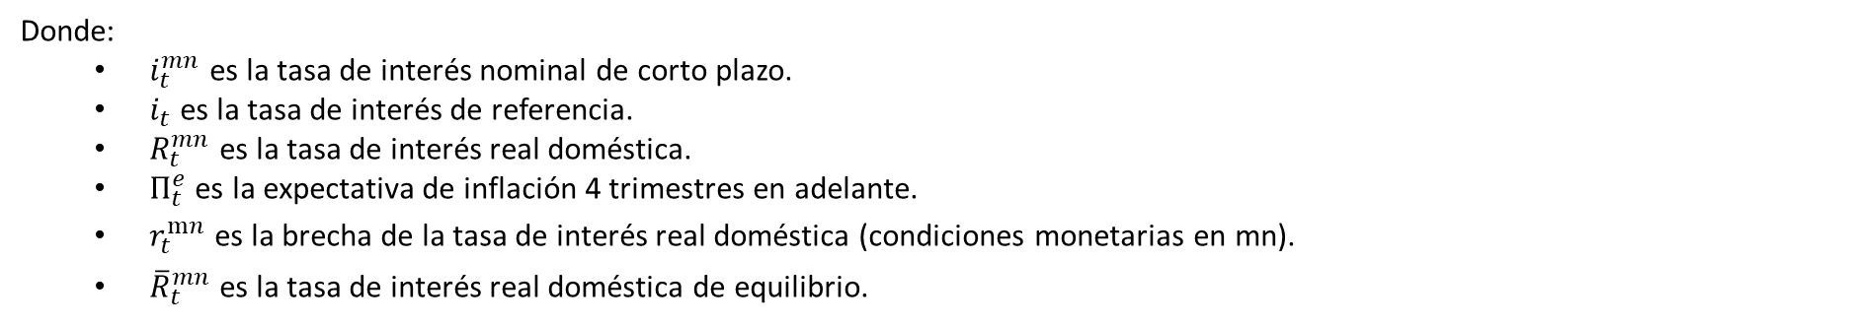
Condiciones Monetarias en Moneda Nacional
$$i_{t}^{mn}=i_{t}+ε_{t}^{imn}$$
$$R_{t}^{mn}=i_{t}^{mn}−Π_{t}^{e}$$
$$r_{t}^{mn}=R_{t}^{mn}−{\overline{R}}_{t}^{mn}$$
Donde:
$i_{t}^{mn}$ es la tasa de interés nominal de corto plazo.
$i_{t}$ es la tasa de interés de referencia.
$R_{t}^{mn}$ es la tasa de interés real doméstica.
$Π_{t}^{e}$ es la expectativa de inflación 4 trimestres en adelante.
$r_{t}^{mn}$ es la brecha de la tasa de interés real doméstica (condiciones monetarias en mn).
${\overline{R}}_{t}^{mn}$ es la tasa de interés real doméstica de equilibrio.

Slide 26

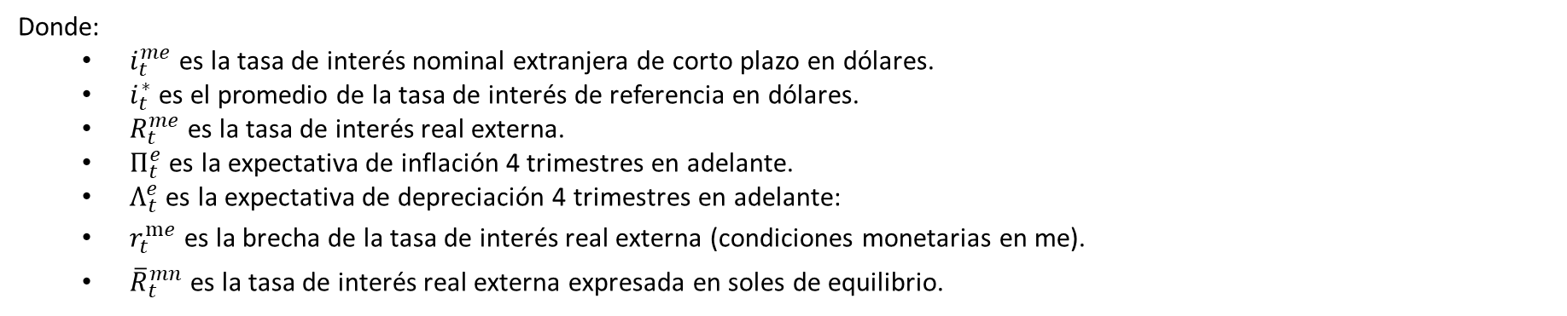
Condiciones Monetarias en Moneda Extranjera
$$i_{t}^{me}=i_{t}^{∗}+ε_{t}^{ime}$$
$$R_{t}^{me}=i_{t}^{me}−Π_{t}^{e}+Λ_{t}^{e}$$
$$r_{t}^{me}=R_{t}^{me}−{\overline{R}}_{t}^{me}$$
Donde:
$i_{t}^{me}$ es la tasa de interés nominal extranjera de corto plazo en dólares.
$i_{t}^{∗}$ es el promedio de la tasa de interés de referencia en dólares.
$R_{t}^{me}$ es la tasa de interés real externa.
$Π_{t}^{e}$ es la expectativa de inflación 4 trimestres en adelante.
$Λ_{t}^{e}$ es la expectativa de depreciación 4 trimestres en adelante:
$r_{t}^{me}$ es la brecha de la tasa de interés real externa (condiciones monetarias en me).
${\overline{R}}_{t}^{mn}$ es la tasa de interés real externa expresada en soles de equilibrio.

Slide 27
Tabla de Contenido
Características del Modelo de Proyección Trimestral
Principales bloques del MPT
2.1. Inflación
2.2. Brecha del Producto
2.3. Tipo de cambio
2.4. Tasa de interés de referencia
Proyección con Incertidumbre

Slide 28








Determinantes Macroeconómicos del Tipo de Cambio
Premio por riesgo cambiario
$$π_{t}$$
Inflación total
$$X_{t}$$
Tasa de interés en dólares de CP
$$i_{t}^{∗}$$
Brecha del Tipo de Cambio
Real
$$λ_{t}$$
$$q_{t}$$
Tasa de interés doméstica de CP
$$i_{t}^{mn}$$
Depreciación nominal
Depreciación esperada
$$Λ_{t}^{e}$$
$$π_{t}^{∗}$$
Inflación externa

Slide 29

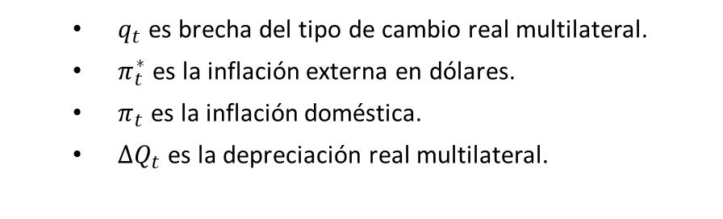
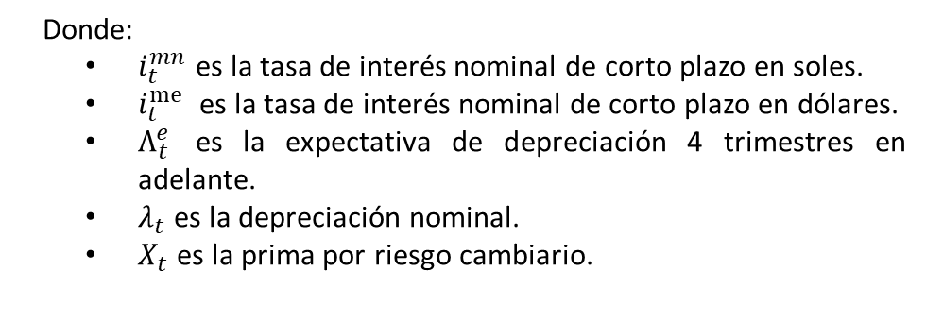
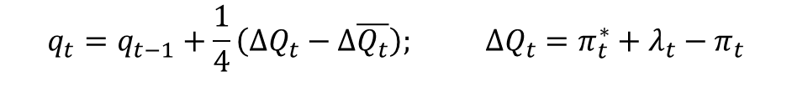
Determinantes Macroeconómicos del Tipo de Cambio
Condición de Paridad descubierta de tasas de interés
$$λ_{t}=ρ_{λ}E_{t}\left(λ_{t+1}\right)+(1+ρ_{λ})(i_{t}^{me}+X_{t}−i_{t}^{mn}+ε_{t}^{λ})$$
Expectativas de depreciación nominal
$$Λ_{t}^{e}=ρ_{λ^{e}}Λ_{t−1}^{e}+\left(1−ρ_{λ^{e}}\right)\left[\left(\frac{ρ_{λ}}{1+ρ_{λ}}\right)E_{t}\left(Λ_{t+4}\right)−\left(\frac{1}{1+ρ_{λ}}\right)\frac{λ_{t}−5\overline{λ}}{4}\right]+ε_{t}^{Λ^{e}}$$
Brecha del tipo de cambio real multilateral
$$q_{t}=q_{t−1}+\frac{1}{4}\left(∆Q_{t}−∆\overline{Q_{t}}\right); ∆Q_{t}=π_{t}^{∗}+λ_{t}−π_{t}$$
Donde:
$i_{t}^{mn}$ es la tasa de interés nominal de corto plazo en soles.
$i_{t}^{me}$ es la tasa de interés nominal de corto plazo en dólares.
$Λ_{t}^{e}$ es la expectativa de depreciación 4 trimestres en adelante.
$λ_{t}$ es la depreciación nominal.
$X_{t}$ es la prima por riesgo cambiario.
$q_{t}$ es brecha del tipo de cambio real multilateral.
$π_{t}^{∗}$ es la inflación externa en dólares.
$π_{t}$ es la inflación doméstica.
$∆Q_{t}$ es la depreciación real multilateral.

Slide 30
Tabla de Contenido
Características del Modelo de Proyección Trimestral
Principales bloques del MPT
2.1. Inflación
2.2. Brecha del Producto
2.3. Tipo de cambio
2.4. Tasa de interés de referencia
Proyección con Incertidumbre

Slide 31
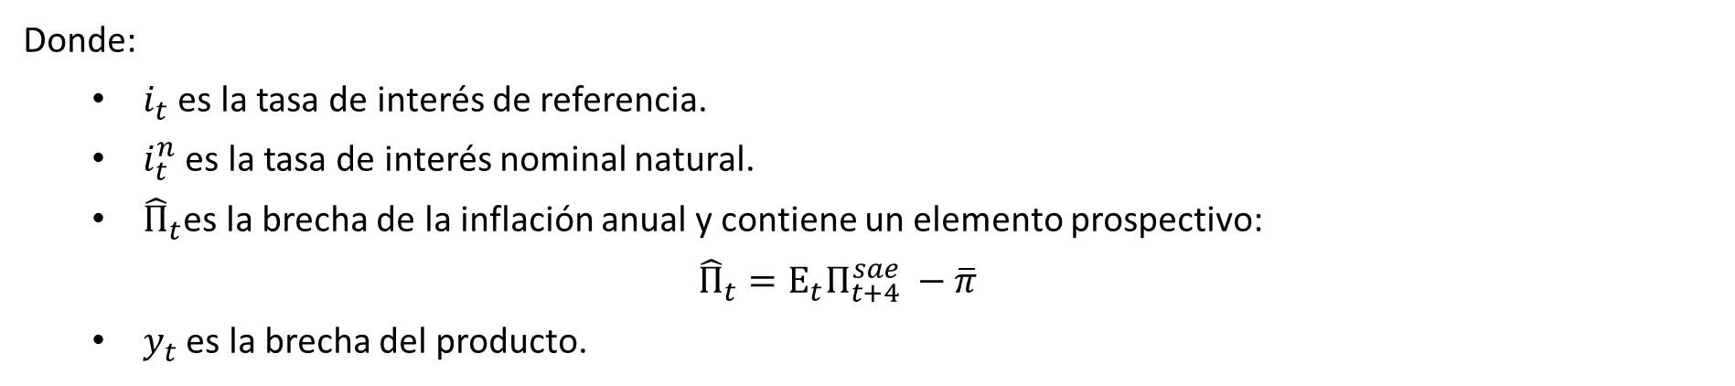
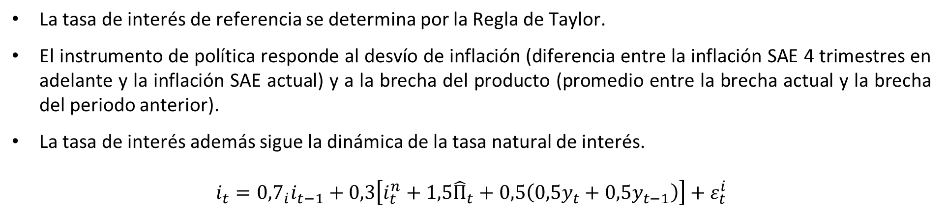
Condiciones Monetarias: TPM
La tasa de interés de referencia se determina por la Regla de Taylor.
El instrumento de política responde al desvío de inflación (diferencia entre la inflación SAE 4 trimestres en adelante y la inflación SAE actual) y a la brecha del producto (promedio entre la brecha actual y la brecha del periodo anterior).
La tasa de interés además sigue la dinámica de la tasa natural de interés.
$$i_{t}={0,7}_{i}i_{t−1}+0,3\left[i_{t}^{n}+1,5{\hat{Π}}_{t}+0,5\left(0,5y_{t}+0,5y_{t−1}\right)\right]+ε_{t}^{i}$$
Donde:
$i_{t}$ es la tasa de interés de referencia.
$i_{t}^{n}$ es la tasa de interés nominal natural.
${\hat{Π}}_{t}$es la brecha de la inflación anual y contiene un elemento prospectivo:
$${\hat{Π}}_{t}=E_{t}Π_{t+4}^{sae} −\overline{π}$$
$y_{t}$es la brecha del producto.

Slide 32
Condiciones Monetarias: TPM

Slide 33
Tabla de Contenido
Características del Modelo de Proyección Trimestral
Principales bloques del MPT
2.1. Inflación
2.2. Brecha del Producto
2.3. Tipo de cambio
2.4. Tasa de interés de referencia
Proyección con Incertidumbre

Slide 34
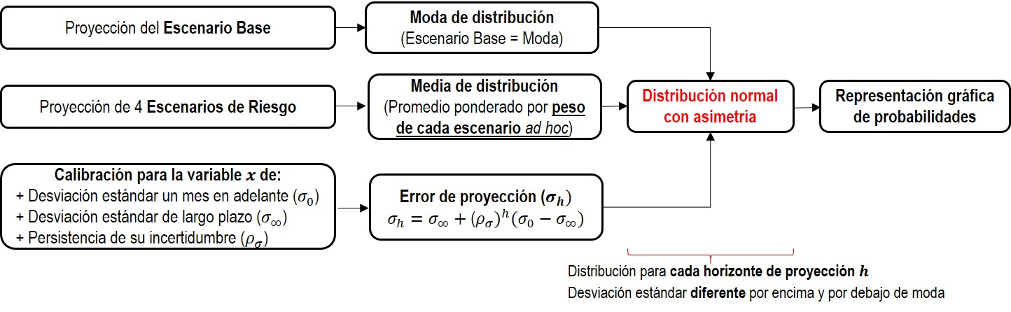
¿Qué es el FanChart?
La función de probabilidad de la proyección se construye asumiendo una función de distribución normal en dos partes para cada horizonte de proyección h (asimetría por encima y por debajo de la moda, que equivale a la proyección del escenario base).
Para calcular la desviación estándar de cada tramo de la función, se requiere de: (i) la media de la distribución de la variable en proyección (obtenida con los escenarios de riesgos y sus probabilidades), y (ii) el error de proyección de la variable en cada horizonte de tiempo (que sigue proceso recursivo).

Slide 35
Ejemplo: FanChart Inflación

Slide 36
FanChart Inflación

Slide 37
Política Monetaria y Aplicaciones
Alan Ledesma
Curso de Extensión de Economía Avanzada - 2025
Banco Central de Reserva del Perú
Gerencia Central de Estudios Económicos
Gerencia de Política Monetaria
Subgerencia de diseño de política monetaria
Departamento de Modelos Macroeconómicos
Marzo de 2025
Las opiniones expresadas en estas diapositivas y durante la presentación son de exclusiva responsabilidad del autor y no reflejan necesariamente los puntos de vista del Banco Central de Reserva del Perú.

